Slide 1


“信任的进化“Netlogo仿真
小组成员
史杰佳、马志勇、李星泽、周易
2022年12月12日

Slide 2



目录
CONTENTS
01
02
选题动机
仿真工具
03
04
实现过程
结果分析

Slide 3
01
选题动机

Slide 4

01
选题动机
信任游戏
你面前有一台机器，放入一枚硬币，对方得到三枚
双方都可以选择【合作】或【欺骗】

Slide 5








01
选题动机
角色
万年小粉红：
永远合作
千年老油条：
永远欺骗
胡乱来：
随机合作/欺骗
黑帮老铁：
先合作，被欺骗一次就永不合作
复读机：
先合作，然后复制玩家动作
复读鸭：
类似复读机，但被欺骗两次才反击
一根筋：
先合作，如果玩家合作，下一轮做相同动作；若玩家欺骗，下一轮做相反动作
福尔摩星儿：
前四轮：合作、欺骗、合作、合作。若一直被合作，则做老油条；只要被欺骗一次，就做复读机

Slide 6
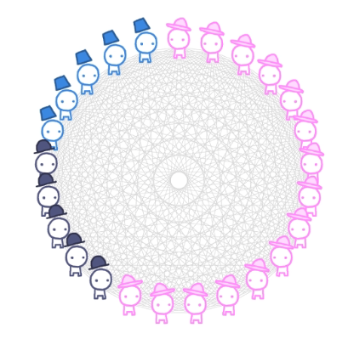
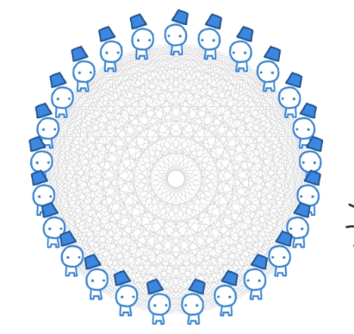
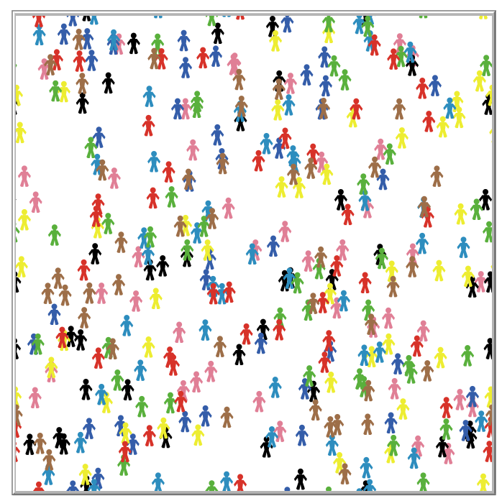
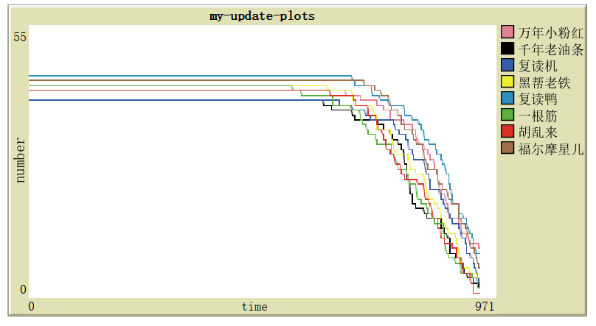
01
选题动机
信任的进化：
通过角色两两配对+擂台战+低分淘汰高分繁殖的方式，来探究囚徒困境中各种情况下不同角色的获胜情况，进而探讨信任相关的理论问题
我们的模拟：
通过角色自由运动+相遇交易+消耗淘汰的方式，探究囚徒困境基础上，不同情况下各角色的存活情况，进而探讨信任相关的理论问题

Slide 7
01
选题动机
为什么选择这个题目？
1. 有趣：让学习过程不那么枯燥、让大家听起来有兴趣
2. 锻炼：从0-1进行问题模拟，达到充分入门模拟语言的目的
3. 意义：理论基于政治科学家阿克塞尔罗的《合作的进化》，研究信任问题

Slide 8
02
仿真工具

Slide 9




02
仿真工具
仿真工具选择
anylogic：适合做混合系统仿真，但学习较困难，时间周期长
Vensim：适合流程图模型的模拟，可以进行图示化编程
Netlogo：多主体建模仿真，适合探索微观个体行为互动，但语法相对新奇，有学习成本
Unity：跨平台的2D和3D游戏引擎，可以进行建筑可视化、三维动画等创作模拟

Slide 10
02
仿真工具
仿真工具选择
Netlogo：
1.多主体建模，适合进行“信任的进化”中各角色及之间行为的仿真
2.用户手册详细清晰，语法可查
3.案例多，可以从已有案例中进行学习，寻找灵感

Slide 11
03
实现过程

Slide 12
03
实现过程
重点问题
1.如何进行不同角色的模拟？
——进行多个breed的创建，然后为不同角色初始化参数
2.如何模拟角色之间的“零和博弈”？
——设置【合作】、【欺骗】动作，角色相遇时进行交易，
若合作则自身金钱-1、对方金钱+3，不合作则金钱不变
3.如何模拟表示结果？
——为角色设置金钱，当角色移动时候，消耗金钱，
金钱为0时候死亡，通过折线图可视化表示

Slide 13
03
实现过程
实现逻辑
创建breed
ALWAYS_COOPERATES
ALWAYS_CHEATS
RANDOMS
COPYCATS
GRUDGERS
... ...
初始化breed
color
shape
size
money
intention
trust
... ...
角色运动
wiggle
move
check-if-broken
meet
change_mind
random_mind
... ...
进行博弈
判断intention
为1：cooperate
为0：cheat
改变参数
money增加
trust改变
intention改变
... ...

Slide 14
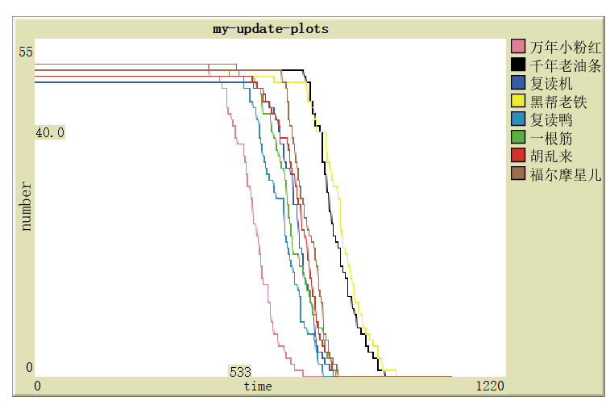
03
实现过程
问题发现
模拟过程中，万年小粉红总是最先灭绝，而黑帮老铁和千年老油条总是可以活的最久，与“信任的进化”中结果相差较大

Slide 15
03
实现过程
问题分析
intention、trust等参数，没有对不同breed进行区分。角色之间没有辨识能力，不同角色之间无法建立信任
通俗来讲，类似于一个人被电话诈骗后，转头将10086拉黑，与实际不符
cheat
intention=0
cheat

Slide 16
03
实现过程
问题解决
学习了netlogo的拓展能力：数组，将intention、trust等与具体角色印象相关的属性设置为数组，下标为0至7，分别代表8个角色
cooperate
i是欺骗其角色的编号
intention[i]=0
cheat
cheat

Slide 17
04
结果分析

Slide 18
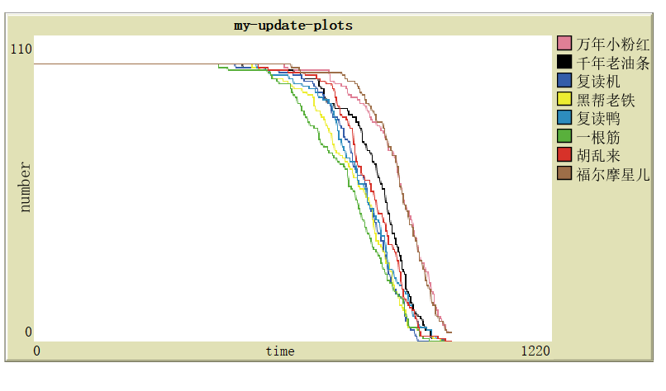
04
结果分析
结果1
设置每类【角色人数】为100人，每人【起始金钱】为200，【走路消耗】为2，【合作】的花费为1，对方收益为3
万年小粉红和福尔摩星儿活得时间最长
【双赢】并非不可能，条件合适，最纯粹的付出也能得到好结果

Slide 19
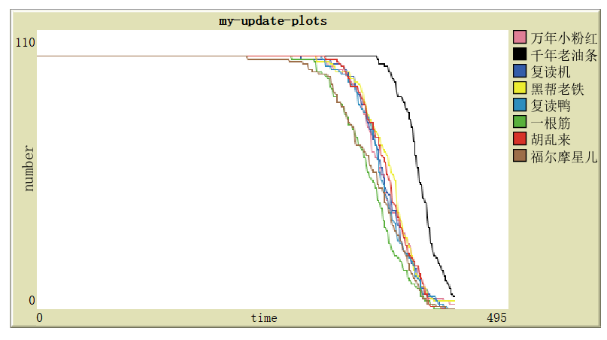
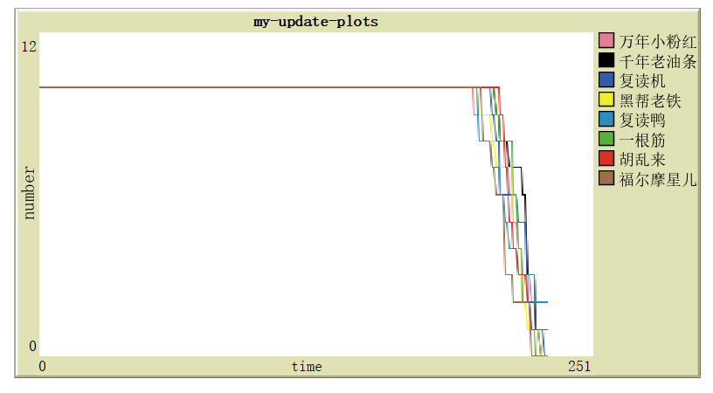
04
结果分析
结果2
但双赢的条件并不容易，当只把收益改为2（↓1）时，可以看到千年老油条活的最久
只把人数都调整为10时，发现小粉红也没有优势
信任的达成需要重复的互动

Slide 20
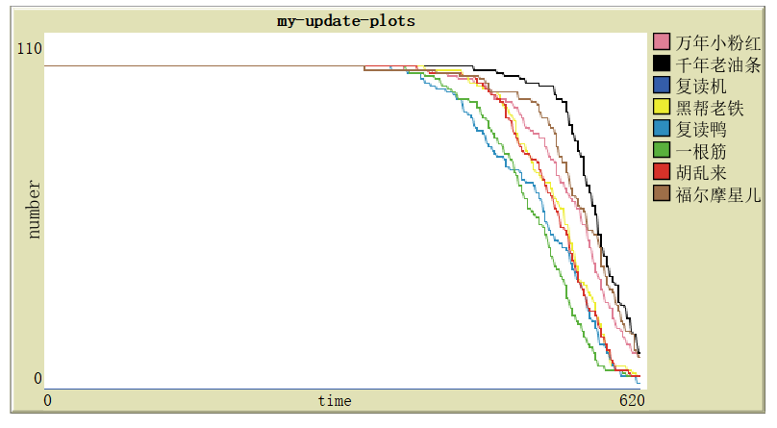
04
结果分析
结果3
思考：为什么在结果1中，福尔摩星儿没有明显优势？
只将复读机的数量设置为0，观察到福尔摩星儿相对于万年小粉红的优势显著（尽管破坏了双赢条件，老油条又一次活到了最后）

Slide 21
04
结果分析
结果3
为什么复读机数量减少，会使福尔摩星儿相对于万年小粉红更有优势？换言之，为什么复读机对万年小粉红更友好？
哪怕只有一次欺骗，双方彼此印象放大它时，也会形成信任的崩塌
trust[j]=0
intention[j]=0
cheat
cheat
cheat
... ...

Slide 22

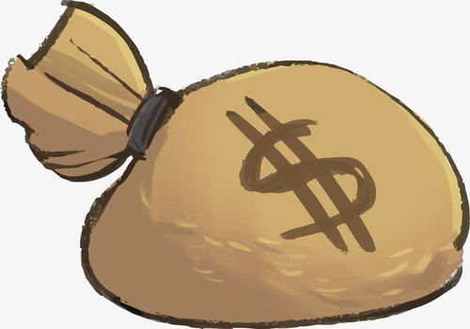
04
结果分析
结果N—进一步研究思路讨论
police:发现欺骗行为时，一定概率对欺骗者进行罚款、监禁
subsidy:对于较早破产的角色给予补贴

Slide 23



感谢大家观看
QUESTIONS & ANSWERS
汇报人
指导老师
史杰佳
邓岳
2022年12月12日

